Slide 1
Les principes et apports du Devops (théorie)
https://martinfowler.com/bliki/DevOpsCulture.html

Slide 2
Encourager la collaboration entre les Dev et les Ops (admin sys)
Un jenkinsFile permet au Dev de voir/définir comment le code sera construit testé et déployé.Il supprime le cloisement entre le dev et l’admin système. Un dockerFile permet au dev d’utiliser une machine dont il choisit à loisir la configuration.

Slide 3
Theorie du devops en 7 points (cf mail)

Slide 4
Pratique / démo
?

Slide 5
Objectif
http://207.154.224.219:3000/
OPS : IaC sur cloud IaaS DigitalOcean
Dév, build, deploy, suivi : CI CD avec GitHub actions, Jira

Slide 6


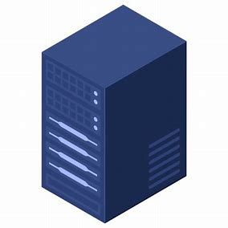
Archi
http://207.154.224.219:3000/
Server github

Slide 7
Démo IaC
Livecoding IAC (sur une autre VM pour le meetup)
-> 10 minutes
Les scripts ansible pour la vraie démo (juste show et commentaire)

Slide 8
Démo CI CD
Montrer etat n
Un commit + push (sur la mainline i.e. pas la cible)
Montrer etat n+1
Voir la github action , code et traces d’execution

Slide 9
Démo PR + workflow Jira
Un commit + push + PR
Voir les interactions avec Jira
Comparaison avec ce qui a été présenté au EXPERT DAY 2024 « REX CDF Logicielle »

